Slide 1
Дикие животные крыма
Носова Е.В.
МБДОУ «Детский сад
Комбинированного вида №55
«Хрусталик»
г. Керчь

Slide 2
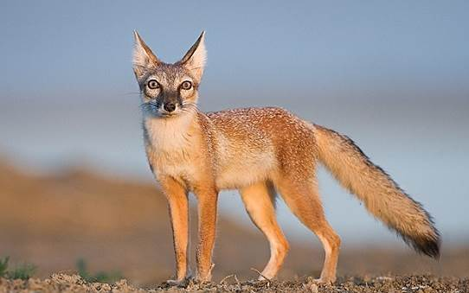
Горная и степная лиса
Горные лисы обитают в Крымских горах, их подвид степные – в степи.
Питаются они мышами, сусликами, хомяками, ежами, яйцами птиц, а иногда и птицами, зайцами, и дикими кроликами.

Slide 3
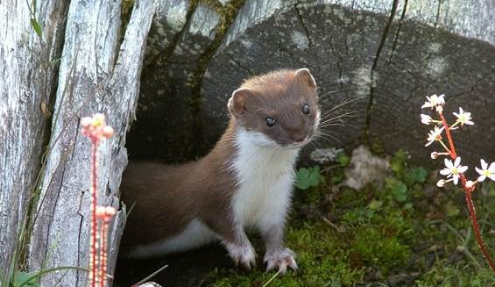
Ласка
На первый взгляд это крохотное и милое животное. Но с его кровожадностью трудно сравниться даже лисам и волкам, которые некогда обитали на полуострове
.В доме, где живет ласка, никогда не появляются грызуны и насекомые. Они едва могут дожить до 5 летнего возраста

Slide 4
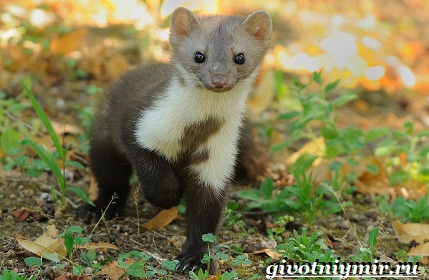
Белодушка
Так называется каменная куница, у которой горло и грудь украшено белой шерсткой.
Могут они питаться и вегетарианской едой. В летнее и осеннее время года куницы употребляют в пищу терн, боярышник, груши и виноград.
Если куница попадет в курятник, она в кратчайшие сроки с поразительной ловкостью передушит всех кур, которые там находятся.

Slide 5
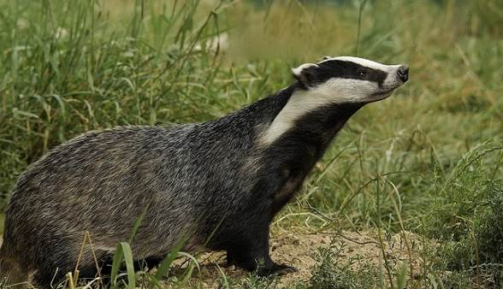
Барсук
Эти животные республики Крым являются мирными представителями из семьи куньих.
Питается зверек орехами, грибами, желудями, лесными ягодами, корнеплодами. Из живых существ барсукам по душе улитки, мыши и суслики.
Эти животные большие ценители меда. Его они добывают в гнездах диких пчел.

Slide 6
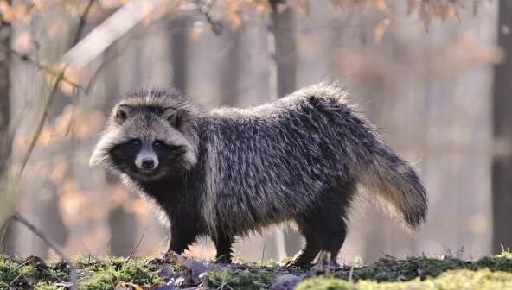
Енотовидная собака
Они облюбовали равнинные районы Белогорского и Ленинского районов.
Эти собаки всеядны, но больше предпочитают животную пищу.

Slide 7
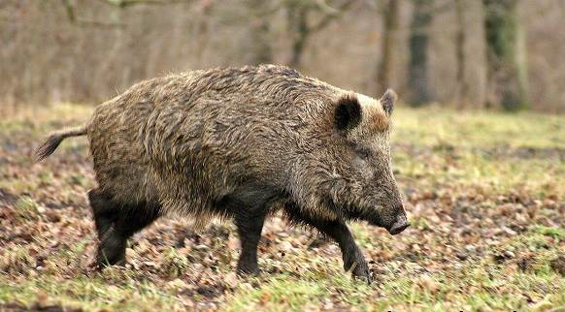
Дикий кабан
Этим всеядным существам по душе различные корни. Любят кабаны полакомиться желудями, грибами, плодами и орехами. Иногда они могут употребить в пищу насекомых, их личинки, грызунов, яйца птиц. А в совсем голодное время животные не брезгуют и падалью.
При виде человека дикие кабаны стараются ретироваться. Но стоит помнить, что эти животные злопамятные и бесстрашные.

Slide 8
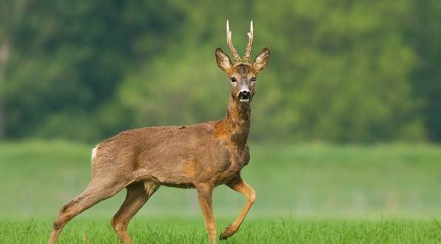
Косуля
До некоторых пор эти стройные животные жили на территории лесов и степей полуострова. Со временем они были вытеснены людьми в районы гор и лесов.
Употребляют они в пищу травянистые растения, древесную поросль, почки деревьев, листки и кору. У самцов косуль такие же рога, как у самцов оленей, которые они сбрасывают в конце лета, в начале осени. Весной рога прорастают новые.

Slide 9
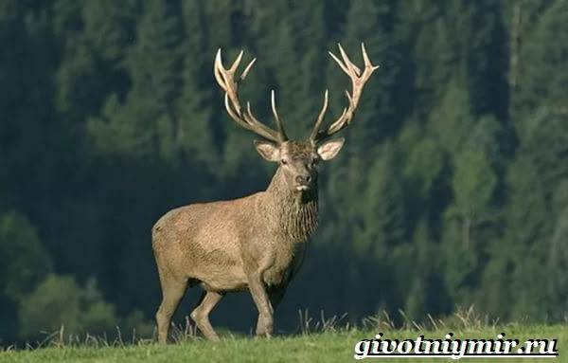
Крымский благородный олень
Это самое большое животное Крыма обитает в лесах гор.
Живут крымские олени 60-70 лет. Возраст юных самцов вычисляется по количеству отростков на рогах. Главным оружием оленей являются их рога.

Slide 10
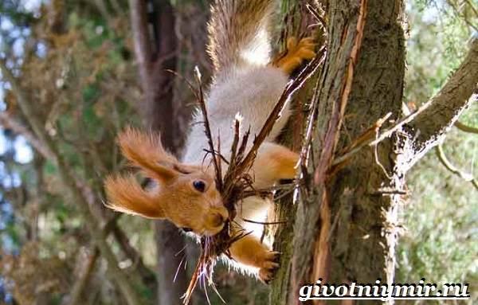
Белка-телеутка
Это животное несколько крупнее обычной белки. Особенно это становится заметно, когда животное одевается в зимнюю шубку. Они имеют ярко-рыжий окрас в летнее время и становятся светло серыми зимой.
Их отличительная черта – красивые, хорошо заметные кисточки на ушках, причем они всегда остаются рыжего цвета.
Эти запасливые животные любят орешки, желуди, сосновые шишки, семечки и фруктовые косточки.

Slide 11
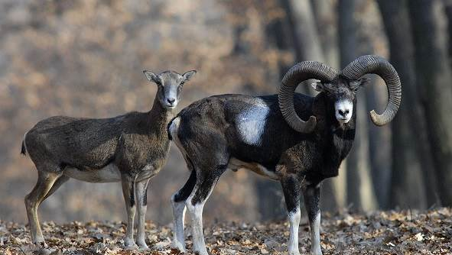
Муфлон
Эти дикие животные Крыма относятся к парнокопытным из рода баранов. Предпочитают муфлоны жить на лесистых горных склонах. Шерсть у животных гладкая и короткая насыщенного красно-коричневого цвета.
Из-за крепкой, толстой кожи и очень вкусного мяса эти животные всегда интересовали людей. Они слишком осторожны и предпочитают жить в труднодоступных для людей местах.

Slide 12
Отгадай загадку
Рыжий маленький зверёк По деревьям прыг да скок. Он живёт не на земле, А на дереве в дупле.
У него на голове Ветки.
Даже сразу две.
Говорят: всего два рога,
Да зато отростков много.
Как он носит этот груз,
Я сказать вам не берусь.
Их носить ему не лень,
Потому, что он…
(Белка)
(Олень)
Хвост пушистый бережёт И зверюшек стережёт: Знают, рыжую в лесу – Очень хитрую…
(Лису)

